Slide 1

KẾT NỐI TRI THỨC VỚI CUỘC SỐNG
Toán 1
GV: Đồng Thị Ái Quỳnh

Slide 2
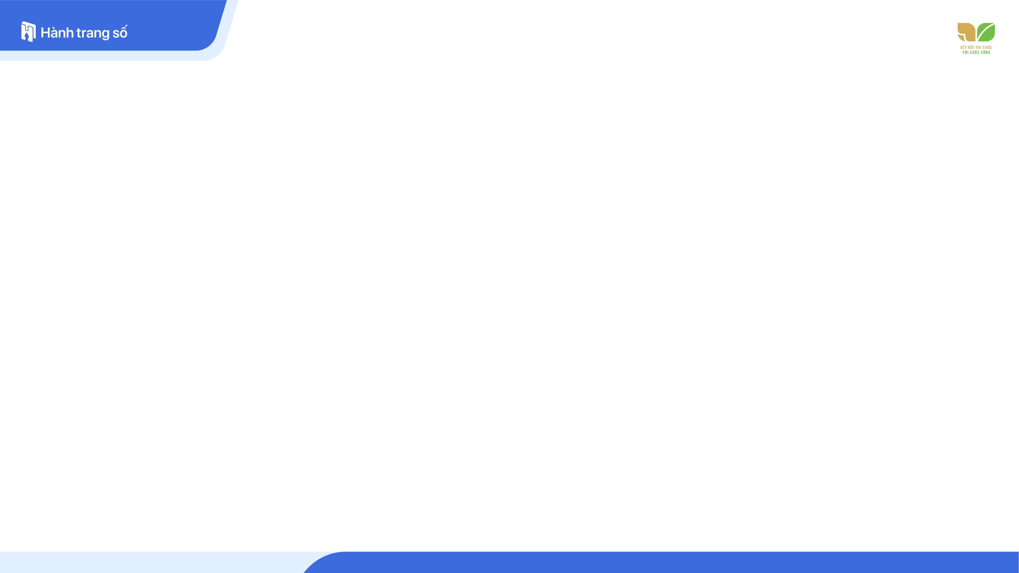
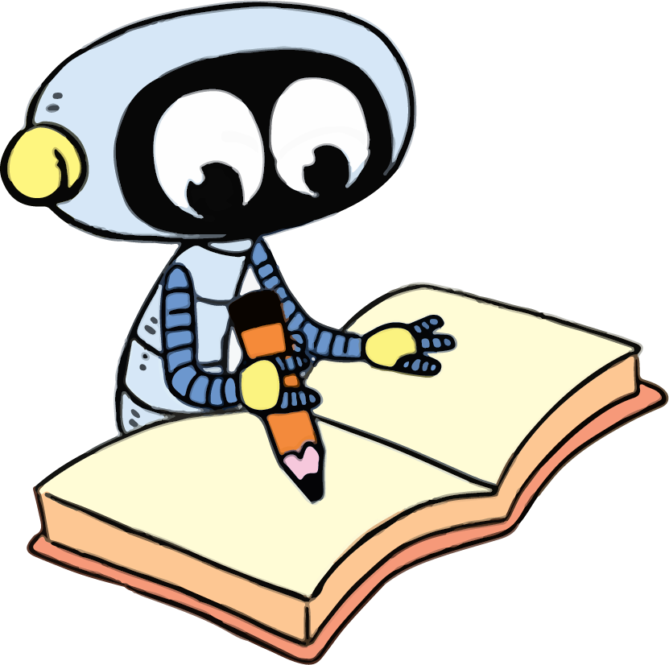
Chủ đề 6: Các số đến 100
Bài 21: Các số có hai chữ số
( trang 4 + 5)
Ban biên tập AES

Slide 3

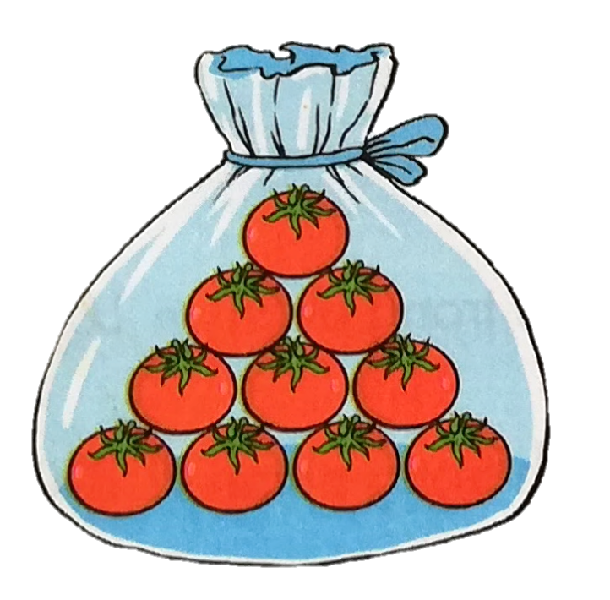
Các số đến 20
10
quả cà chua
1 chục quả cà chua

Slide 4
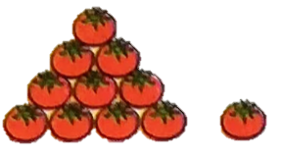
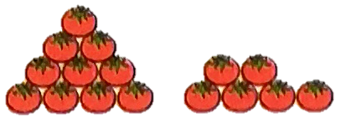
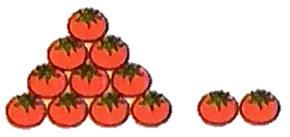
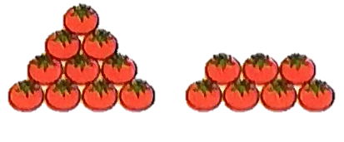
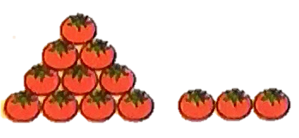
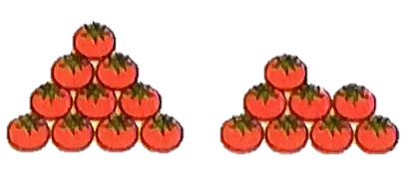
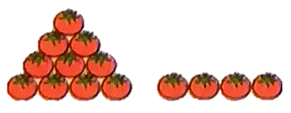
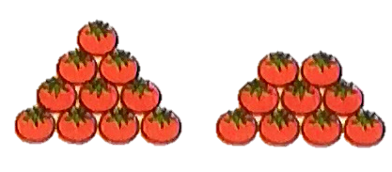
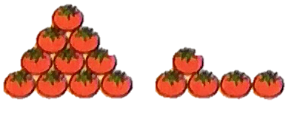
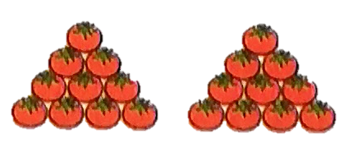
Viết số
Đọc số
Viết số
Đọc số
11
Mười một
16
Mười sáu
12
Mười hai
17
Mười bảy
13
Mười ba
18
Mười tám
14
Mười bốn
19
Mười chín
15
Mười lăm
20
Hai mươi

Slide 5
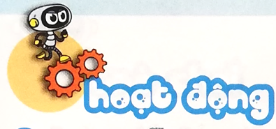
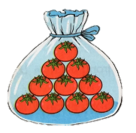
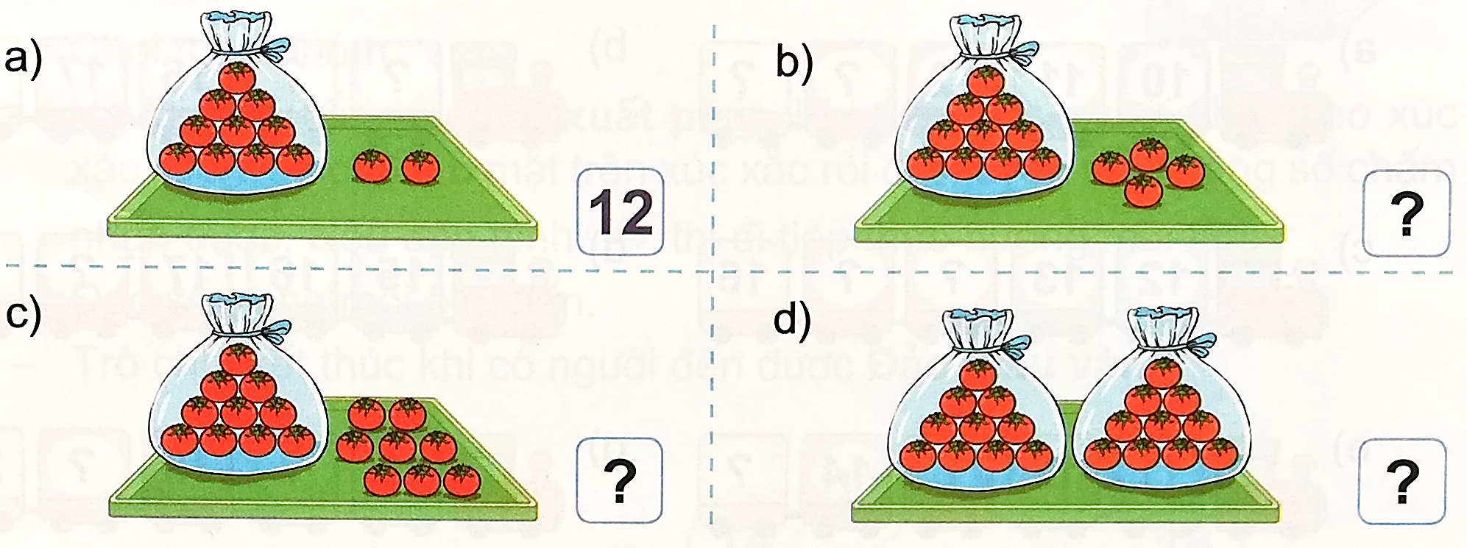
Trò chơi : Đố bạn ?
1
Biết mỗi có 10 quả cà chua. Tìm số thích hợp (theo mẫu).
?

Slide 6
1
Biết mỗi có 10 quả cà chua. Tìm số thích hợp (theo mẫu).
?
12

Slide 7
1
Biết mỗi có 10 quả cà chua. Tìm số thích hợp (theo mẫu).
?
14

Slide 8
1
Biết mỗi có 10 quả cà chua. Tìm số thích hợp (theo mẫu).
?
18

Slide 9
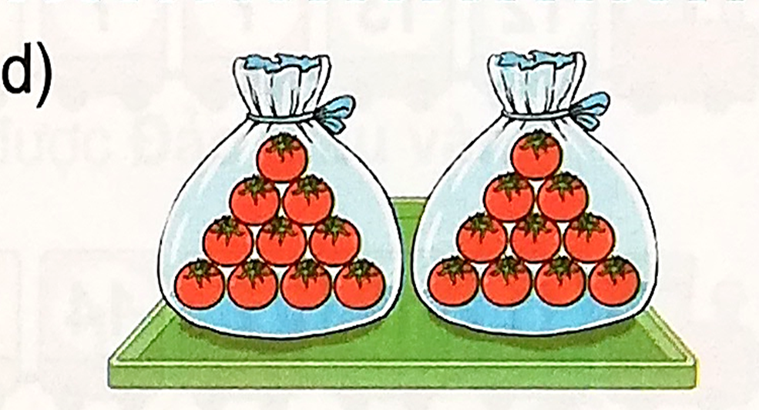
1
Biết mỗi có 10 quả cà chua. Tìm số thích hợp (theo mẫu).
?
20

Slide 10
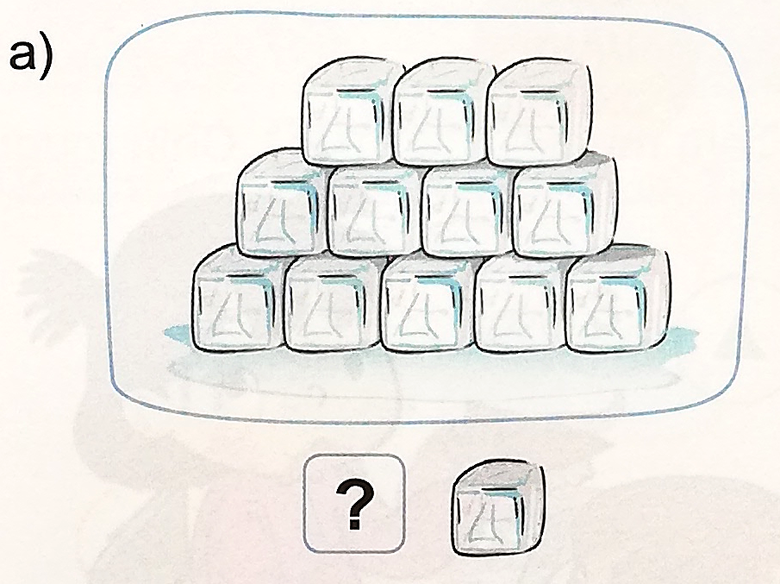
2
Số ?
12

Slide 11
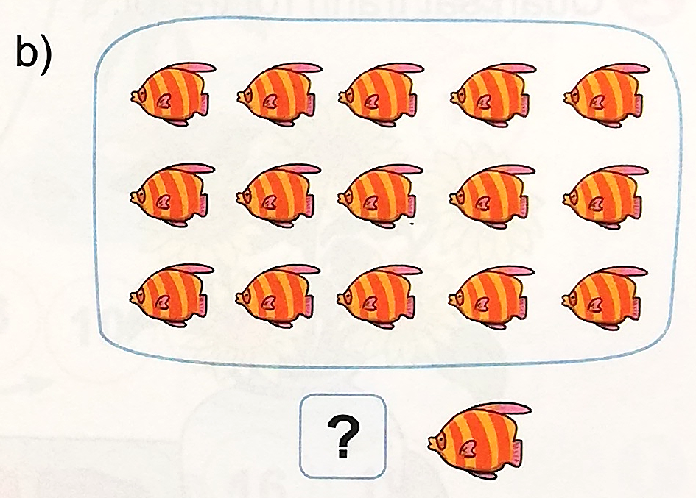
2
Số ?
15

Slide 12
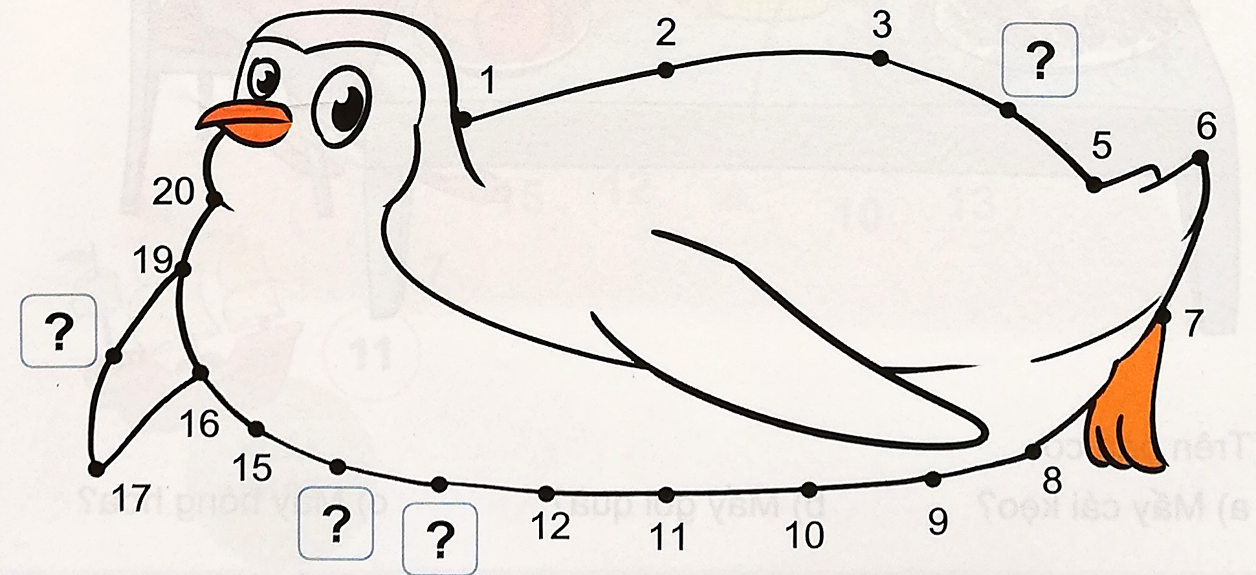
3
Số ?
Trò chơi: Tiếp sức
4
18
14
13

Slide 13
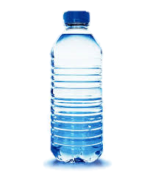
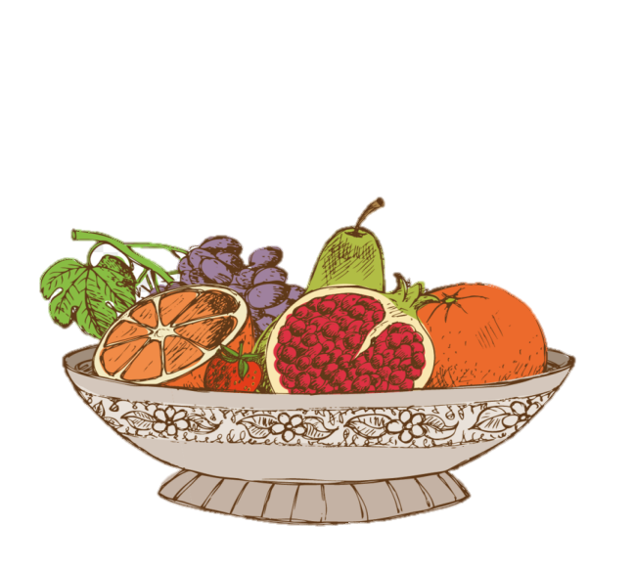
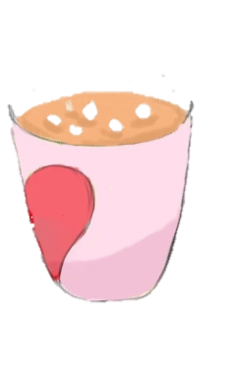
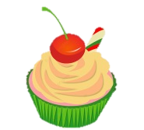
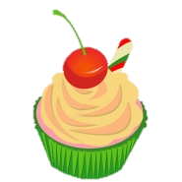
4
Quan sát tranh rồi viết số vào chỗ chấm sao cho thích hợp ?
Trên bàn có:
4
13
….. chai nước, …….. cái cốc, ……… cái bánh
3

Slide 14

CỦNG CỐ
BÀI HỌC

